Slide 1


Coordonator: Arthur Hozlinger
PROIECT
PRACTICĂ DE VARĂ
FILIP LUCIAN GABRIEL
GOLDIȘ RĂZVAN
MITA ALEXANDRA
PICHLER GABRIEL
VOLOSCIUC DAVID

Slide 2



Cuprins
GNS3:
-Topologia în GNS3
VLSM;
Configurare Vlan;
Configurare IP;
Rutare statica/dinamica;
Configurare SSH;
Configurare router ca DHCP
Phyton:
-Configuratia de baza a echipamentelor
Rutare si conectivitate
Securitate
Managment si monitorizare
Linux:
-Managementul utilizatorilor si grupurilor
Script bash pentru automatizare;
Arhivare date
Procesare si filtrare a datelor

Slide 3

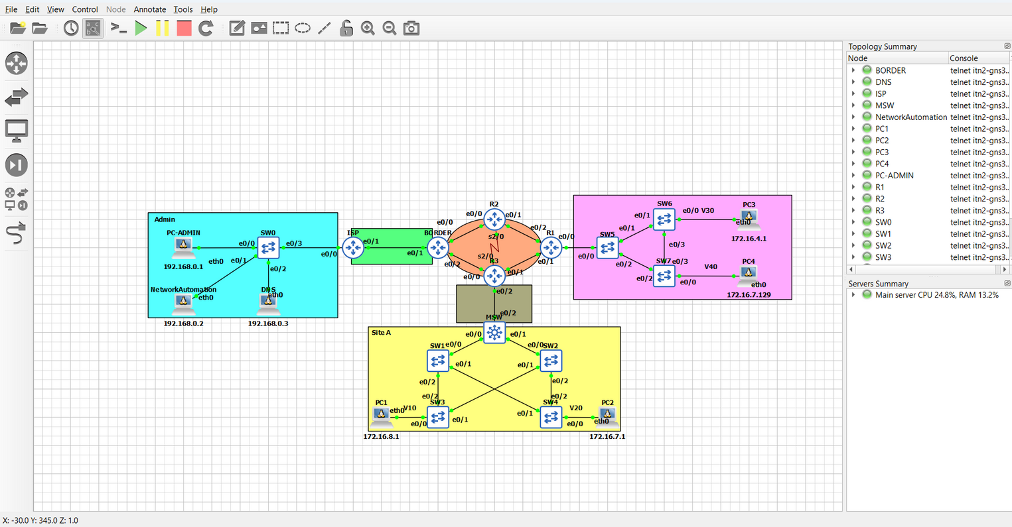
Topologie

Slide 4
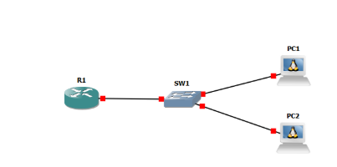
Primii pași în Gns3
VLSM:este o tehnică avansată de partitionare a spațiului de adrese IP care permite alocarea de subrețele cu măști de lungime variabilă în cadrul aceluiași bloc de rețea. Am sub-rețelizat rețeaua inițială pentru a aloca adrese IP în mod eficient, prevenind risipa de adrese și asigurând scalabilitatea.
Configurare VLAN si IP: Am configurat VLAN-uri pe toate switch-urile pentru a segmenta logic rețeaua. Acest lucru îmbunătățește securitatea și performanța rețelei prin izolarea traficului. Fiecare VLAN are alocată o sub-rețea de adrese IP, conform planului de adresare pe care l-am conceput.

Slide 5
Pașii în Gns3
Rutare statică și dinamică: Am folosit atât rutare statică, în special pentru legătura către ISP, cât și rutare dinamică, pentru a asigura o comunicare eficientă și automată între routerele R1, R2 și R3.
Configurare SSH: Pentru o administrare securizată a echipamentelor, am configurat SSH. Acest lucru ne permite să ne conectăm de la PC-ul de administrare la routere și switch-uri folosind o conexiune criptată, în locul telnet-ului nesecurizat.
Configurare DHCP: Routerul R1a fost configurat ca server DHCP. Acest serviciu alocă automat adrese IP și alte informații de rețeaua PC-urilor client, simplificând administrarea rețelei.

Slide 6
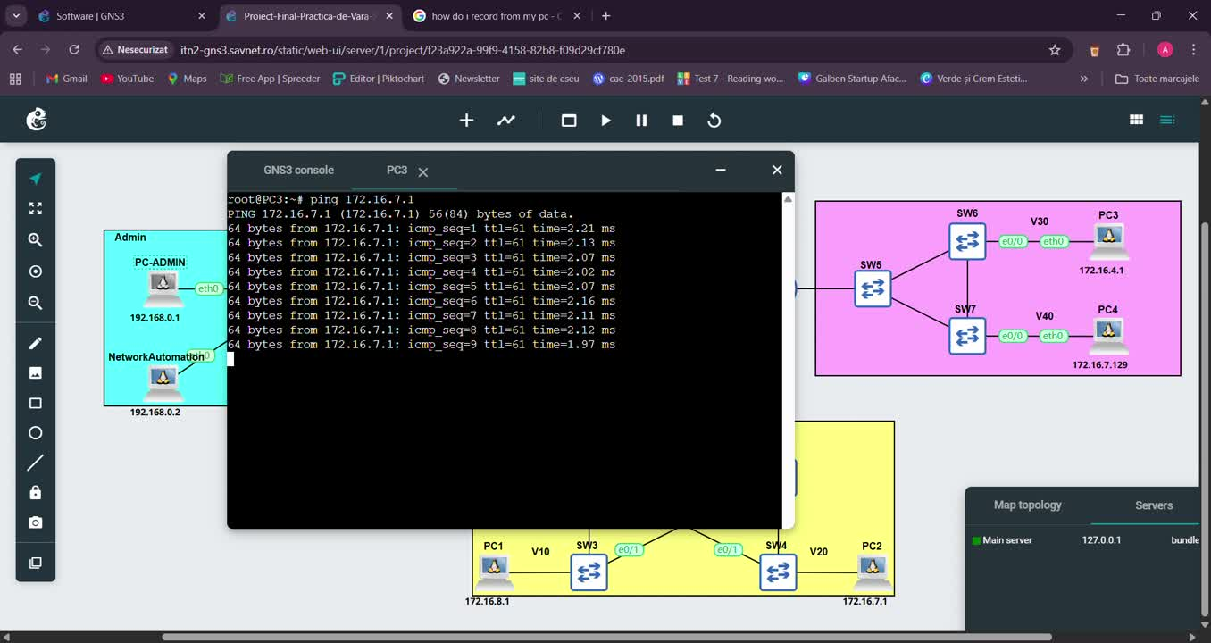
Demo

Slide 7

PYTHON
FUNCTION.PY
MENIU.PY
Aici se găsesc funcții de automatizare, salvare config, ping, backup înainte si după modificari
Aici se alege dispozitivul de conectare și acțiunea dorită de configurare
DEVICES_DATA.YAML
CONECTIVITATE
Aici avem topologia în format yaml, și avem salvate interfețele și configurările pentru fiecare device
Aici prin intermediul modulului netmiko se realizează conexiunea la device-uri prin ssh și execuția de comenzi

Slide 8
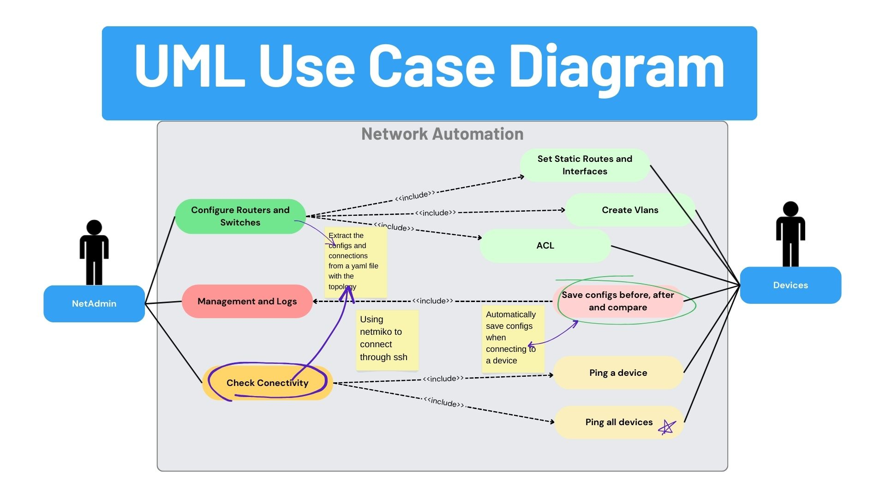

Slide 9
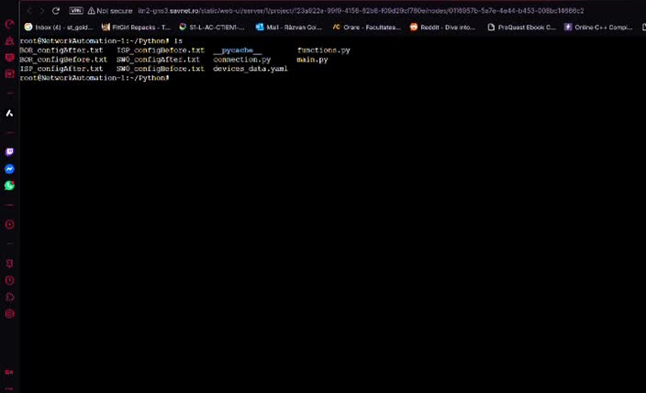
Demo

Slide 10


Linux
Day 0
Arbore de fișiere în user home
Day 1
Configurarea inițială a utilizatorilor și a grupurilor
Creare script în bash (Verificare și unicitate, Creare de utilizatori, Managementul directoarelor și al permisiunilor
Day 2
https://docs.google.com/document/d/1Qsk0xznbH3e53y1uL8x4zC0h6bEEmTu9foHkmMjVSMI/edit?pli=1&tab=t.0

Slide 11
Linux
Day 3
Arhivare verificare și backup de date din din directorul /var/log
Day 4
Filtrarea, extracția și sortarea pentru a obține o listă unică și ordonată de nume de servicii dintr-un fișier
Acestă parte ademonstrat un ciclu complet de management al unui server Linux, acoperind patru domenii cheie
Concluzii

Slide 12
Mulțumim pentru atenție!
PRESENTED BY SALAHORII PACHET TREISER

